Slide 1
Estructura de Datos y Algoritmos
ITBA 2024-Q1

Slide 2
Otra familia de árboles
Árbol Multicamino M-ario (orden M)
Los nodos guardan hasta M-1 claves de información, con un máximo de M hijos. Cada clave Ci de un cierto nodo será tal que las claves almacenadas en su subárbol izquierdo serán menores y las almacenadas es su subárbol derecho serán mayores que él.

Slide 3
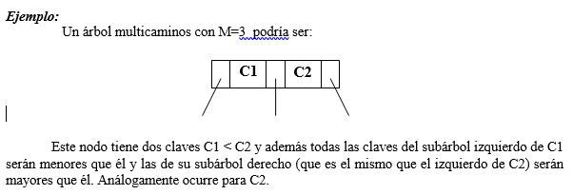

Slide 4
Árboles Multicaminos Balanceados
El equilibrio perfecto resulta muy costoso de mantener y es poco práctico.
En 1970, R. Bayer y E. M. Mc Creight postularon un criterio razonable que permite implementar algoritmos relativamente sencillos para búsquedas, inserciones y eliminaciones. Para mantener éstos árboles multicaminos balanceados se utiliza una estructura subyacente de la familia de los árboles B, que veremos a continuación

Slide 5
Árbol B de Orden N
Un árbol B de orden N es un árbol de búsqueda (ordenado) que cumple con los siguientes axiomas:
Cada nodo contiene a lo sumo 2 * N claves.
Cada nodo, excepto la raíz, contiene por los menos N claves.
Cada nodo o es hoja o tiene M+1 descendientes donde M es el número de claves que posee realmente ese nodo
Todas las hojas están al mismo nivel
En cuanto al orden: si un nodo tiene c1 c2 …cm elementos c1<c2<…<cm, pero además para cada ci (1<=i<=m) los elementos del subárbol izquierdo de ci son menores que c1 y los elementos del subárbol derecho de ci son mayores que ci.

Slide 6
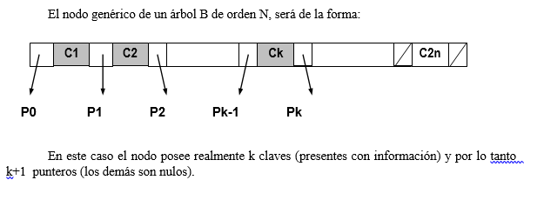

Slide 7
Algoritmo de Búsqueda
Buscamos la clave X en un nodo. Para ello lo recorremos secuencialmente desde C1 hasta Ck, siendo k el número de claves que realmente posee dicho nodo, hasta que se den alguno de estos casos:
Si X < C1, como en el nodo las claves están ordenadas no tiene sentido seguir buscando en ese nodo, luego sigo buscando en el subárbol apuntado por P0
Si X=Ci para algún i<=k entonces lo encontré
Si Ci<X<Ci+1 para algún i prosigo en la búsqueda en el subárbol apuntado por Pi
Si Ck < X siendo k la cantidad de claves que posee, entonces sigo la búsqueda en el subárbol apuntado por Ck
Si en algún caso el puntero por donde hay que seguir la búsqueda fuera null, entonces el elemento buscado no está.

Slide 8
Algoritmo de Inserción
Si se quiere insertar una clave X en un árbol B de orden N, se procede de la siguiente manera:
La inserción siempre se hace en las hojas (para poder detectar si el nodo a insertar ya está presente o no)
Para insertar se coloca el elemento X en la hoja que corresponda (el nodo debe estar ordenado)
Si el elemento nuevo hace que la cantidad nueva k sea mayor que el 2*n permitido, el nodo se abre en dos, subiendo la clave del medio al nodo antecesor de dicho nodo. Este algoritmo es recursivo hasta la raíz, o sea si al ubicar la clave del medio en el nodo antecesor ocasiona que el nodo viole la condición de árbol B de orden n (k>2*n) el procedimiento de repite.

Slide 9

TP 5D – Ejer 9

Slide 10
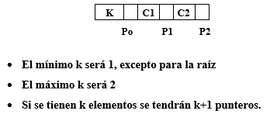
Insertemos claves en un árbol B de orden 1. Sus nodos son de la forma:
Insertar las claves 100, 80, 40, 20 y 60

Slide 11
Insertar 100

Slide 12

Insertar 100

Slide 13
Insertar 100
Insertar 80

Slide 14

Insertar 100
Insertar 80

Slide 15
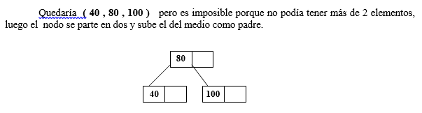
Insertar 40

Slide 16
Insertar 40

Slide 17
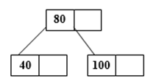
Insertar 20

Slide 18

Insertar 20

Slide 19
Insertar 60 ¿Donde va?

Slide 20
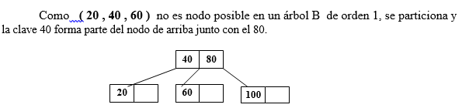
Insertar 60

Slide 21
Insertar 60

Slide 22
TP 5D – Ejer 10

Slide 23
Insertaremos las siguientes claves en un árbol B de orden 1: 10, 20, 30, 50, 70, 100, 150, 130, 120, 220, 180, 200, 240, 140, 160

Slide 24


Insertaremos las siguientes claves en un árbol B de orden 1: 10, 20, 30, 50, 70, 100, 150, 130, 120, 220, 180, 200, 240, 140, 160
Insertar 10
Insertar 20

Slide 25
Insertar 30

Slide 26

Insertar 30
Insertar 50

Slide 27

Insertar 30
Insertar 50

Slide 28
Insertar 70

Slide 29

Insertar 70
Insertar 100

Slide 30

Insertar 70
Insertar 100

Slide 31
Insertar 150

Slide 32
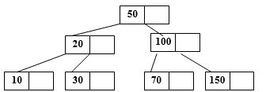
Insertar 150
Insertar 130

Slide 33
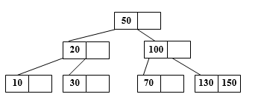
Insertar 150
Insertar 130

Slide 34
Insertar 120

Slide 35
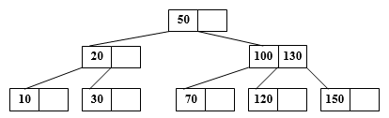
Insertar 120
Insertar 220

Slide 36
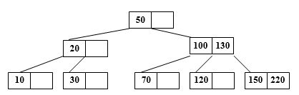
Insertar 120
Insertar 220

Slide 37
Insertar 180

Slide 38
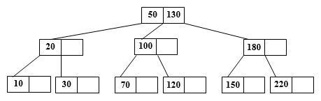
Insertar 180
Insertar 200

Slide 39
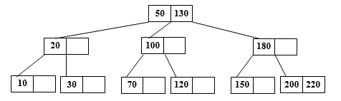
Insertar 180
Insertar 200

Slide 40
Insertar 240

Slide 41
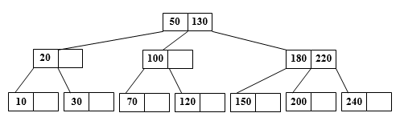
Insertar 240
Insertar 140

Slide 42
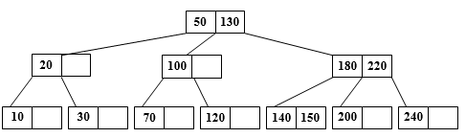
Insertar 240
Insertar 140

Slide 43
Insertar 160

Slide 44
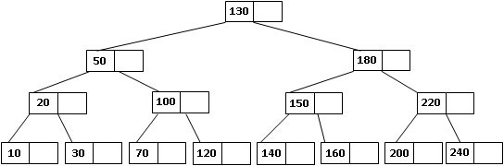
Insertar 160

